Slide 1
Лекция 6
Основы блокчейн технологий

Slide 2
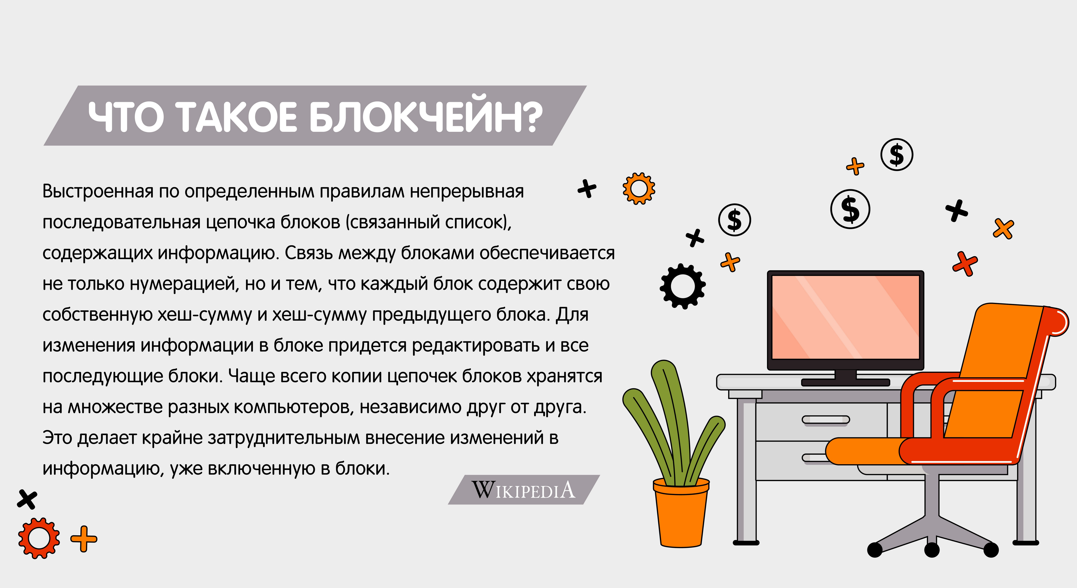
Основы блокчейн технологий

Slide 3
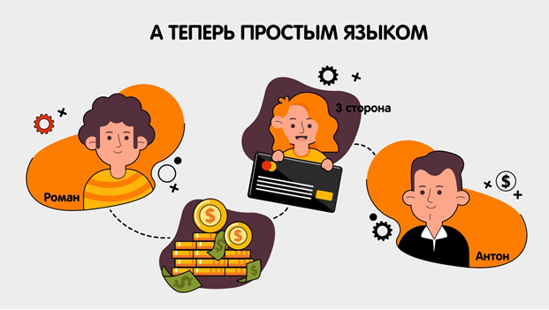
Простым языком

Slide 4
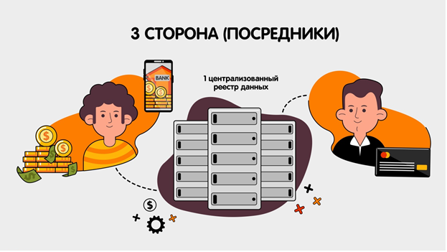
Посредники

Slide 5
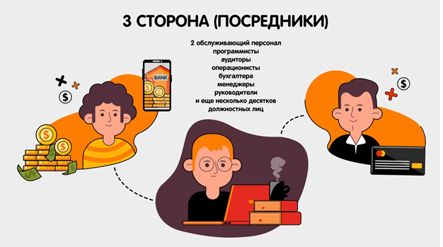
Посредники

Slide 6
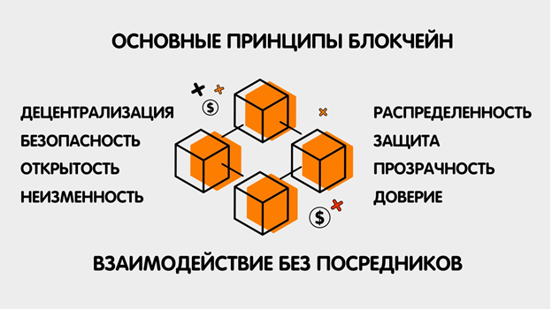
Что такое блокчейн и как это работает

Slide 7
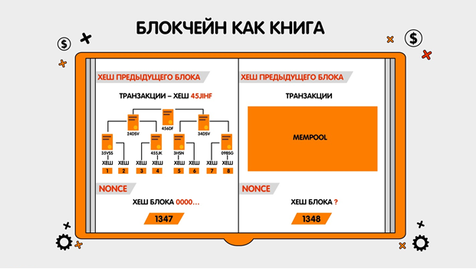
Что такое блокчейн и как это работает

Slide 8
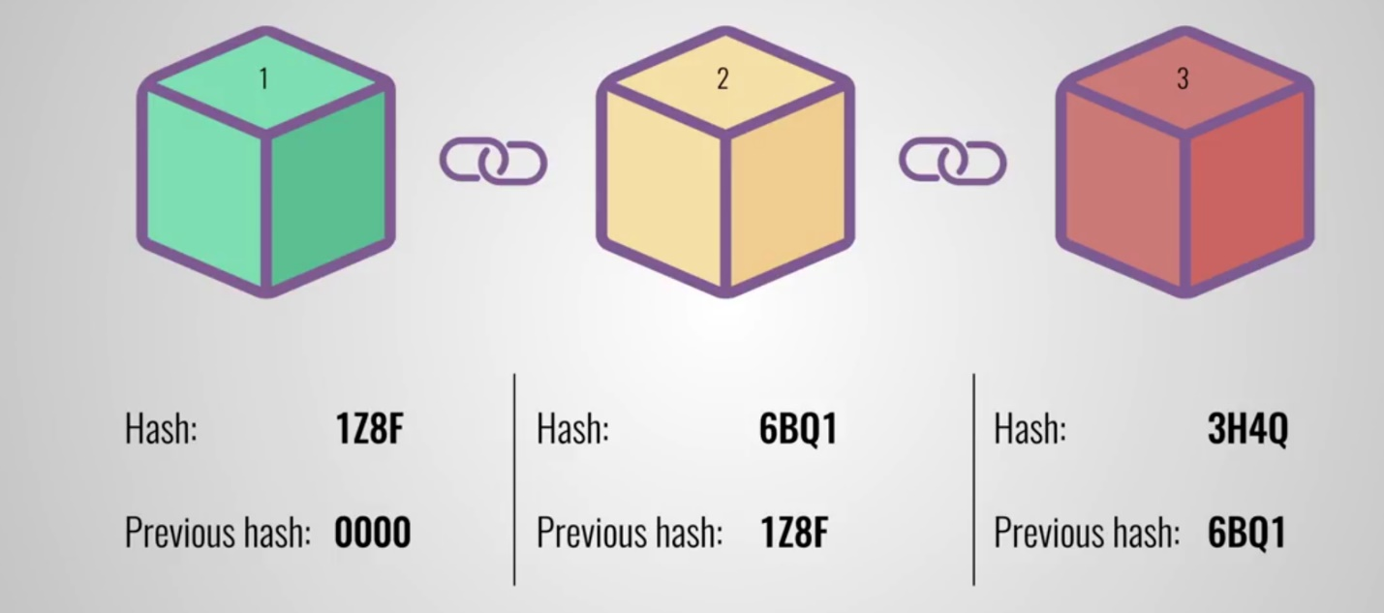
Что такое блокчейн и как это работает

Slide 9
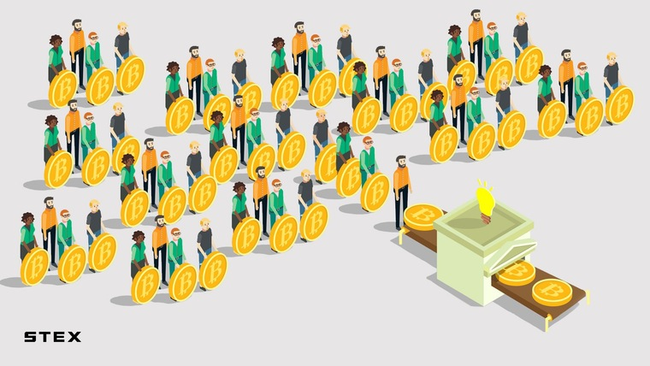
Кто такие майнеры и зачем они нужны

Slide 10
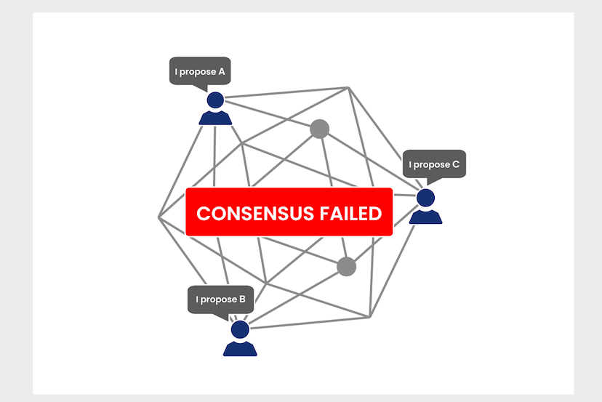
пример

Slide 11
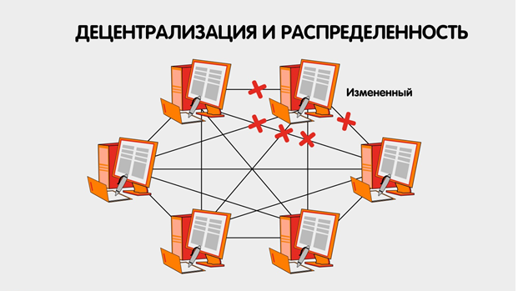
Децентрализация и распределенность

Slide 12
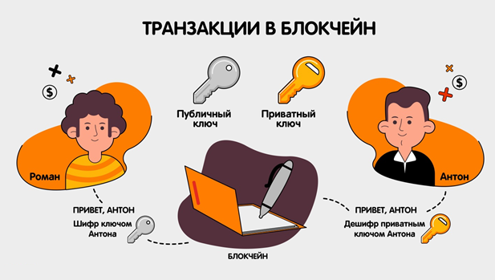
Транзакции в блокчейн

Slide 13
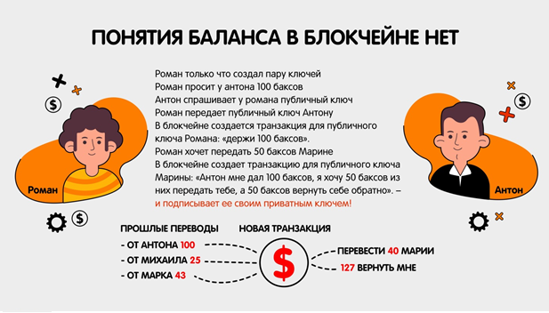
Биткоин — это не деньги

Slide 14
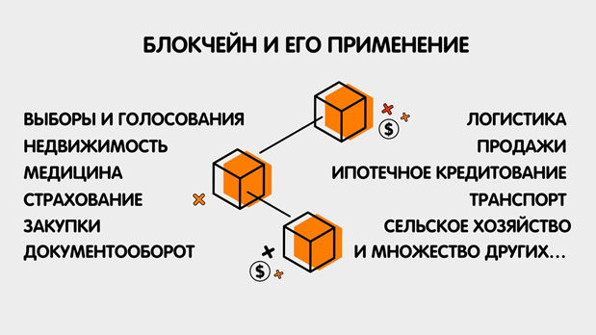
Блокчейн и его применение

Slide 15
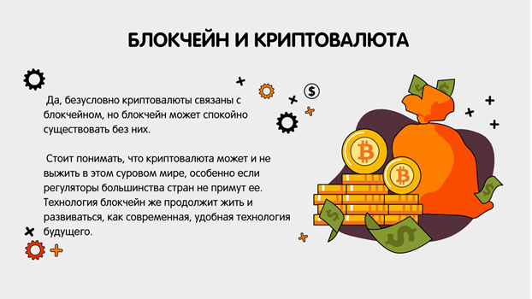
Блокчейн и его применение

Slide 16
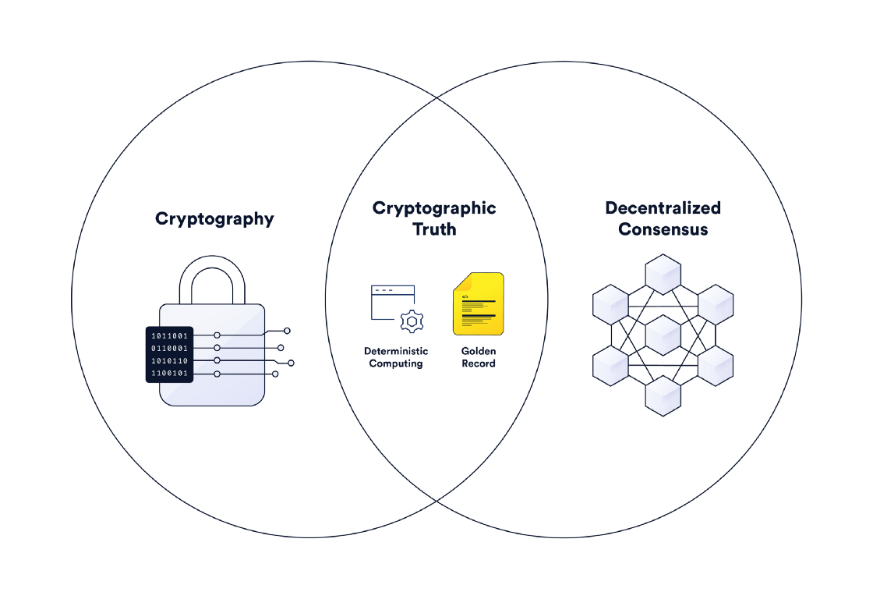
Криптография за блокчейном
Криптографическая истина сочетает в себе криптографию и децентрализованный консенсус для создания золотой записи среди распределенного набора сущностей и детерминированного вычисления приложений.

Slide 17
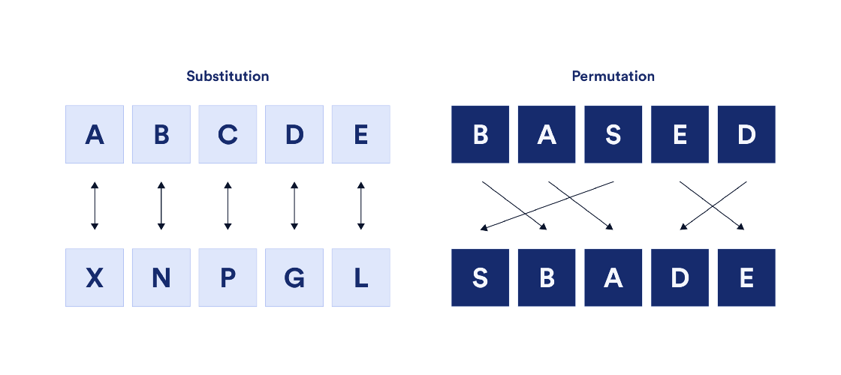
Криптография за блокчейном
Криптография — это наука о безопасном общении в присутствии враждебного поведения
Шифрование — это двусторонняя функция, которая шифрует исходное сообщение в неразборчивое сообщение

Slide 18
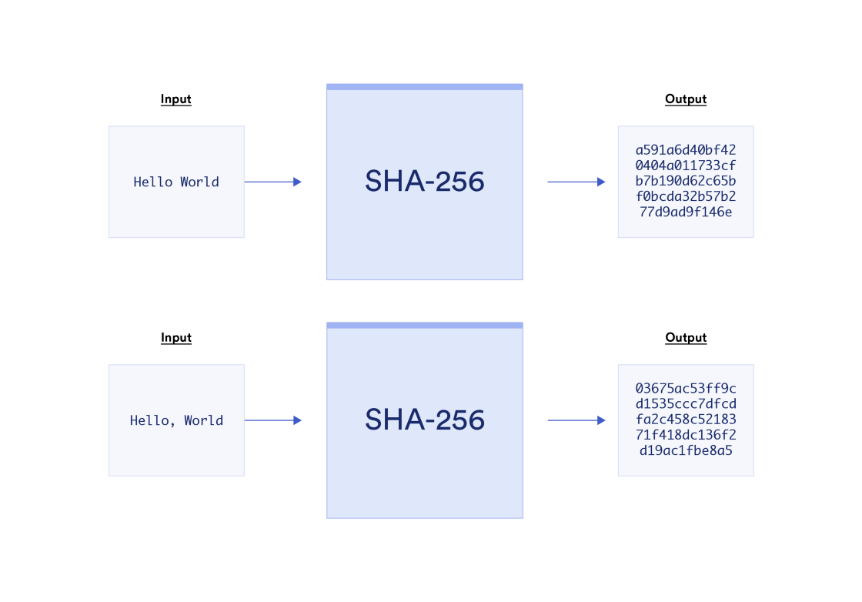
Хеш-функции

Slide 19
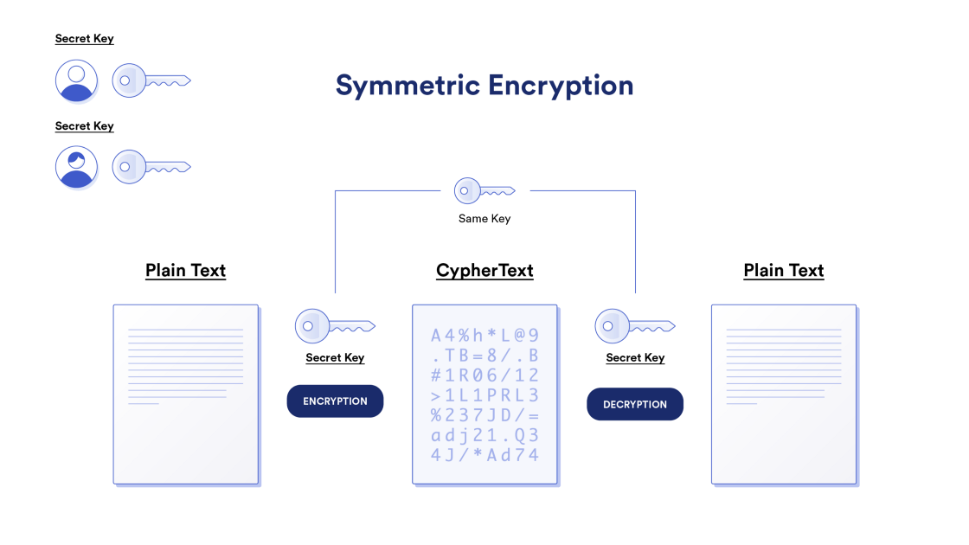
Симметричное шифрование

Slide 20
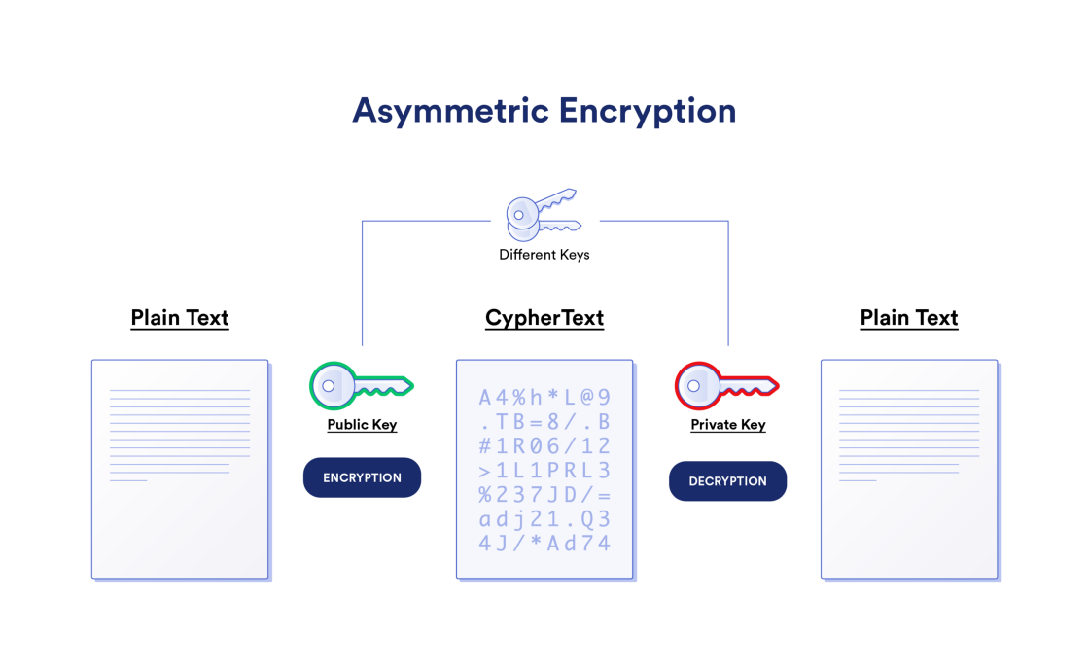
Криптография с открытым ключом(Асимметричное шифрование)

Slide 21
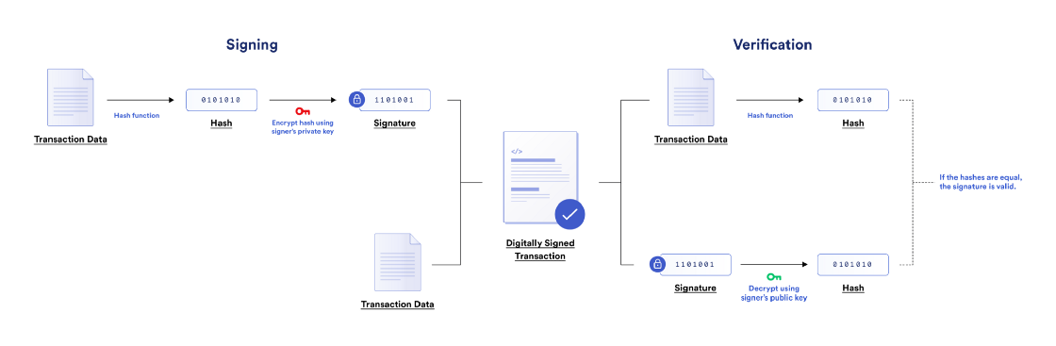
Обработка транзакции

Slide 22
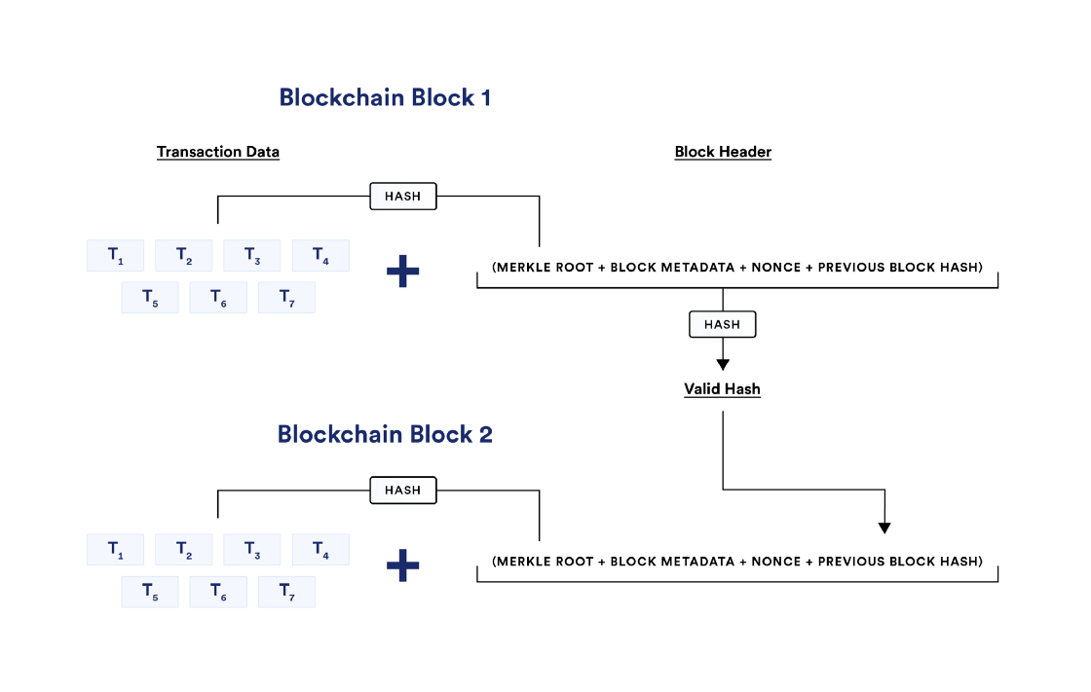
Атака Сивиллы

Slide 23
Атака Сивиллы
Исходные данные:
Корень Меркла — хэш всех включенных в блок транзакций
Nonce— произвольное число/буквенное сочетание, которое создает действительный хэш, удовлетворяющий текущей цели сложности.
Дополнительные метаданные блока — в разных блокчейнах они разные, но могут включать в себя следующее: текущую версию программного обеспечения блокчейна, метку времени, целевую сложность майнинга, корень состояния всей цепи или номер текущего блока.
Хэш предыдущего блока — действительный хэш блока, который был проверен ранее.

Slide 24
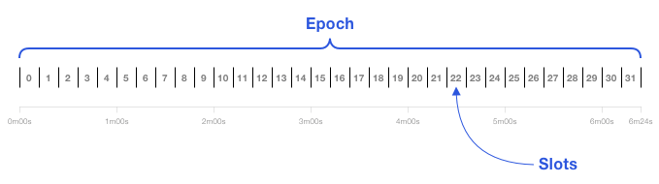
Атака Сивиллы

Slide 25
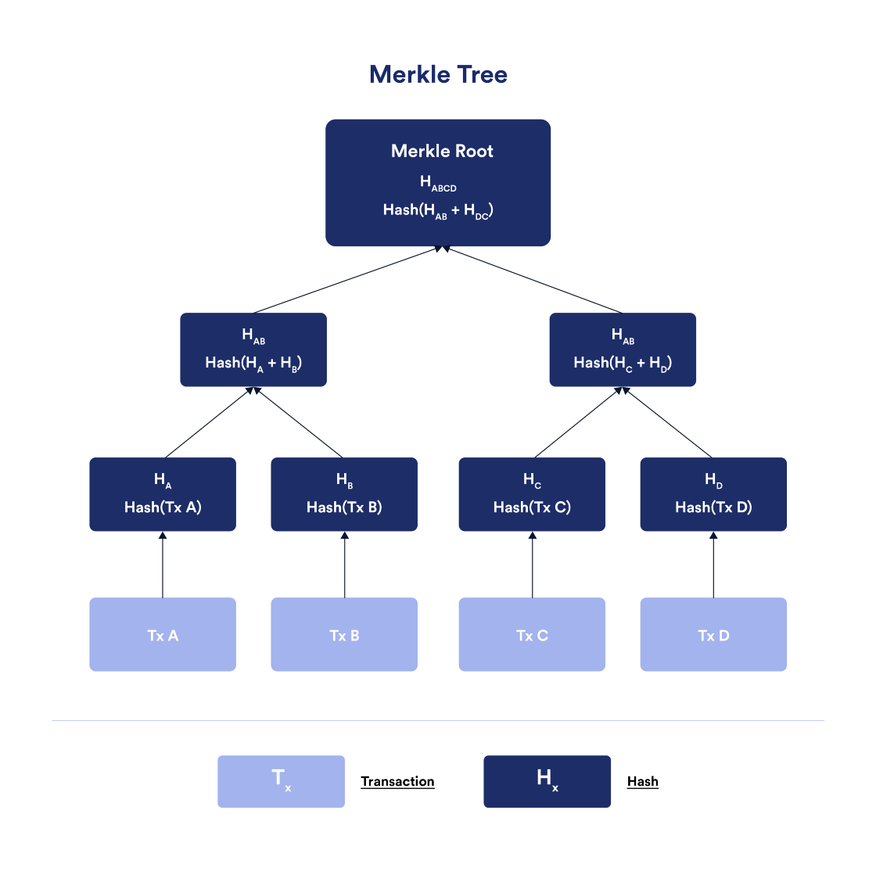
Хранение данных

Slide 26
Другие криптографические техники, используемые в блокчейн
Доказательства нулевого знания (ZKPs) — метод, позволяющий пользователю доказать другой стороне, что он обладает знаниями о конкретной части информации, не раскрывая фактической информации, лежащей в основе.
Доверенные среды выполнения (TEEs) — использование доверенного оборудования, для выполнения конфиденциальных вычислений, где целостность вычислений может быть доказана с помощью криптографических сертификатов.
Пороговые схемы подписи (TSS) — форма распределенной генерации и подписания ключей, используемая для аутентификации вычислений, выполняемых децентрализованной сетью, с помощью одной криптографической подписи, для подписания которой требуется только пороговый набор участников.

Slide 27
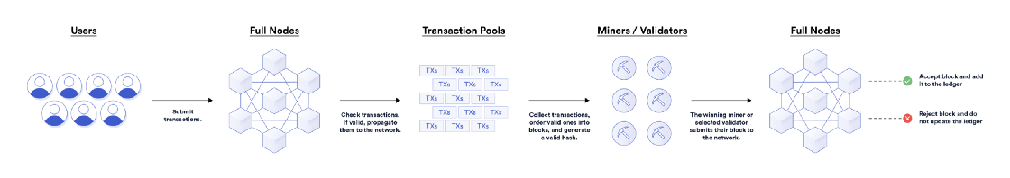
Блокчейн консенсус

Slide 28
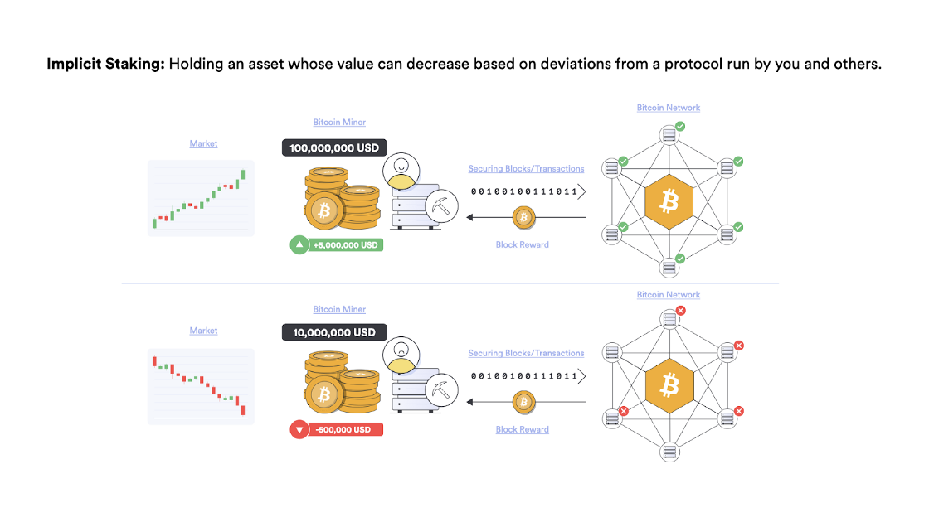
Блокчейн консенсус

Slide 29
Блокчейн консенсус
Результат игры
Точность — децентрализация блокчейн, неявные/явные затраты, стоящие на кону, и простота обнаружения недействительных транзакций стимулируют майнеров/валидаторов и полные узлы к достижению честного консенсуса относительно действительности транзакций.
Неизменность — финансовые затраты и риск при попытке изменить ранее одобренный блок делают это нежелательным, особенно когда поверх целевого блока создаются новые блоки.
Доступность — достаточное вознаграждение помогает майнерам/валидаторам постоянно генерировать блоки, а наличие значительной суммы, поставленной на карту, стимулирует создание полноценных сетей узлов, которые расширяются за пределы майнеров/валидаторов.
Устойчивость к цензуре — механизмы защиты от сибилов, финансовые вознаграждения и возможность беспрепятственного участия делают невероятно дорогостоящими попытки любой централизованной структуры цензурировать транзакции, особенно в течение длительного периода времени.

Slide 30
Одноранговые сети (Peer-to-Peer)
Сети –в которых отельные элементы обмениваются между собой файлами и хранят один и тот же набор данных.
С финансовой точки зрения, одноранговые сети – финансовые платформы, которые позволяют осуществлять финансовые операции купли-продажи без посредников
Выделяют три основных типа одноранговых сетей:
Неструктурированные
Структурированные
Гибридные

Slide 31
Р2Р и блокчейн
Преимущества
Высокая устойчивость к DoS-атакам
Высокая устойчивость к изменению уже внесённой информации.
Высокая устойчивость к внутренним ошибкам и противоречивым сигналам.
Устойчивость к внешней цензуре.
Недостатки
Чем больше сеть, тем больше вычислительной работы нужно проделать, чтобы обеспечить актуальность хранимой информации.
Возможна ситуация «разделения» цепочки информации на две – ситуация «хардфорка».
Невозможность исправления информации может быть и минусом.

Slide 32
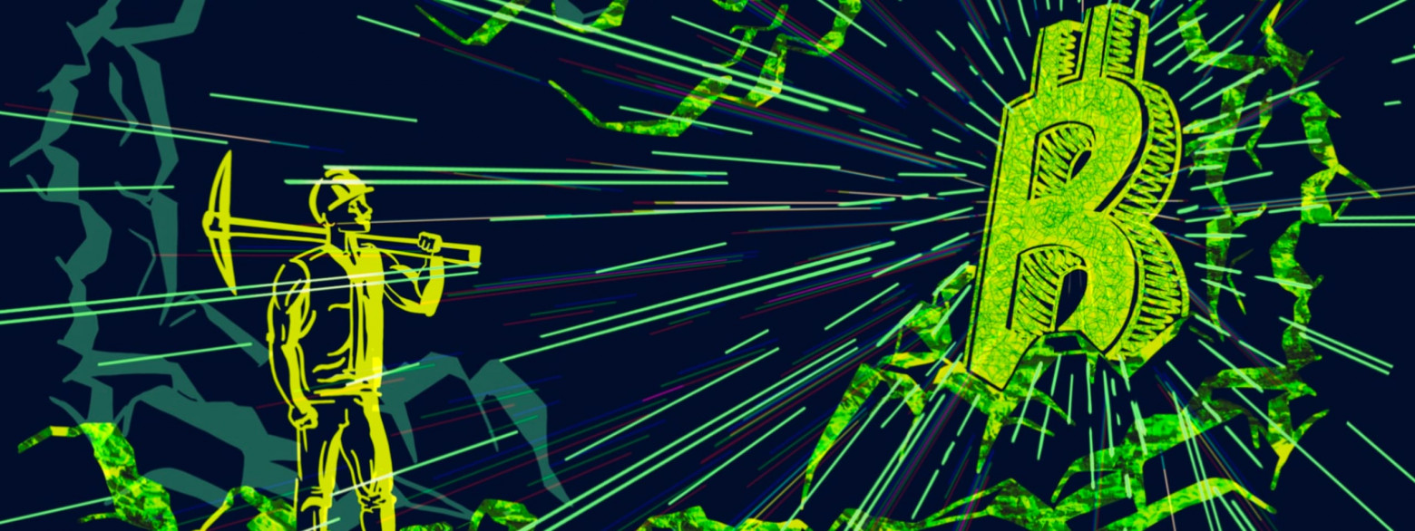
Proof of Work
Proof-of-work (PoW) — децентрализованный алгоритм консенсуса, впервые представленный Bitcoin (BTC)
Алгоритм консенсуса proof-of-stake (PoS) используется блокчейн-сетями как альтернатива алгоритму PoW

Slide 33
Proof of Work
И PoW, и PoS созданы, чтобы помогать нодам проверять все транзакции сети
PoW превосходит PoS с точки зрения безопасности и сохранения подлинности данных
PoS более уязвим для взлома и атак
Модель PoW требует значительных затрат на майнинг
Согласно модели PoW, майнеры получают дивиденды за решение сложных математических задач — награду за блок и иногда комиссии за транзакции
В модели PoS участники стремятся получить вознаграждение, только чтобы увеличить свой баланс и в будущем иметь еще большие шансы на вознаграждение
Алгоритм PoW прошел проверку временем
сети на основе PoW потребляют гораздо больше энергии, чем на PoS

Slide 34
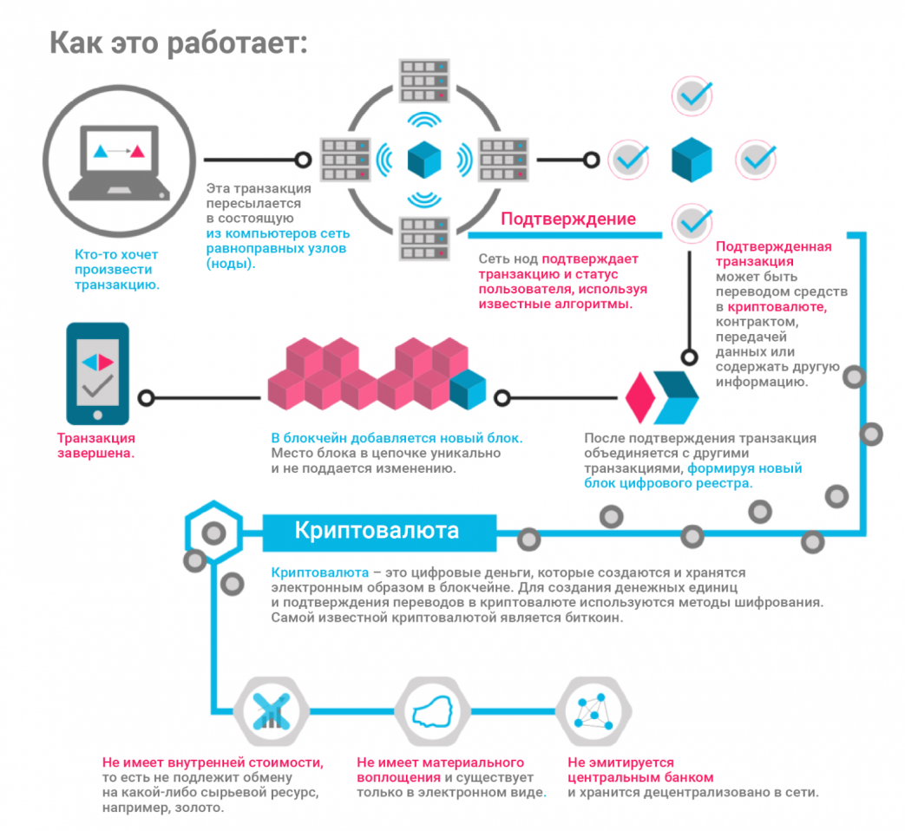
Смарт-контракты Blockchain

Slide 35
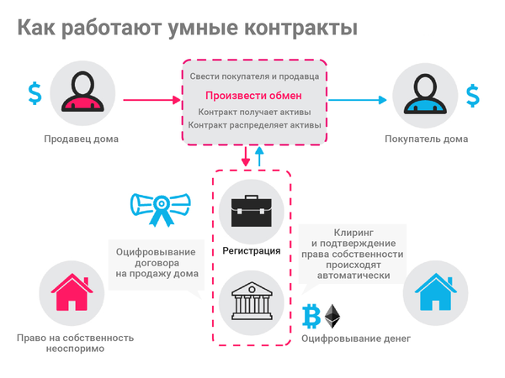
Смарт-контракты Blockchain

Slide 36
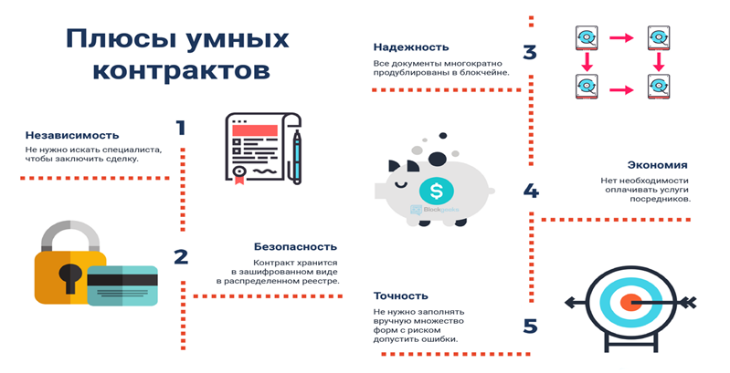
Смарт-контракты Blockchain

